Slide 1
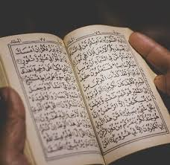

Slide 2
শিক্ষক পরিচিতি
মোঃ আবু তাহের
প্রধান শিক্ষক
রত্না উচ্চ বিদ্যালয়
বানিয়াচং, হবিগঞ্জ
মোবাঃ ০১৭১৩-৮০৯৮১২

Slide 3
পাঠ পরিচিতি
শ্রেনিঃ 6ষ্ঠ
বিষয়ঃ ইসলাম ও নৈতিক শিক্ষা
অধ্যায়- 4র্থ
পাঠ- 5 ( আখলাক )

Slide 4
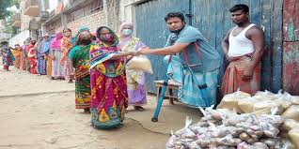
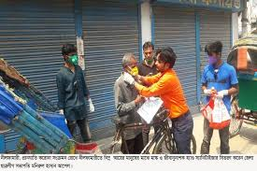
নিচের ছবিগুলো লক্ষ্য কর
চিত্রে আমাদের বাড়ির চারপাশে যারা বসবাস করে তাদেরকে প্রতিবেশি বলে।

Slide 5
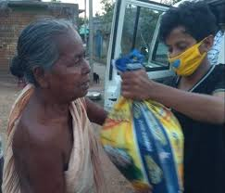
আজকের পাঠ
প্রতিবেশীর প্রতি কর্তব্য

Slide 6
শিখনফল
১ > প্রতিবেশীর পরিচয় উল্লেখ করতে পারবে।
২ > প্রতিবেশীর প্রতি দায়িত্ব ও কর্তব্য ব্যাখ্যা করতে পারবে।
৩ > প্রতিবেশীর অধিকার রক্ষা করার ধর্মীয় গুরুত্ব বর্ণনা করতে পারবে।

Slide 7
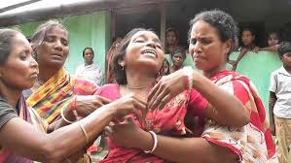
প্রতিবেশী
আমাদের চারপাশে যারা বসবাস করে তারাই প্রতিবেশী।
রাসুল (সাঃ) বলেছেন, সামনে- পিছনে,ডানে-বায়ে চল্লিশ ঘর পর্যন্ত প্রতিবেশি।

Slide 8
একক কাজ
চল্লিশ বাড়ি ছাড়াও আর কোন কোন ধরণের প্রতিবেশী আছে তা লিখ।

Slide 9
প্রতিবেশীর প্রতি কর্তব্য
আমাদের চারপাশের চারপাশে হিন্দু, বৌদ্ধ,খ্রিস্টান যারা বসবাস করে তাঁরা সবাই আমাদের প্রতিবেশী।
রাসুল (সাঃ) বলেছেন- আল্লাহর কাছে সেই উত্তম যে তার প্রতিবেশীর কাছে উত্তম।
প্রতিবেশীকে আপদে বিপদে সাহায্য সহযোগিতা করতে হবে।
এব্যাপারে রাসুল (সাঃ) বলেছেন-সেই ব্যক্তি আমার উপর প্রকৃত ঈমান আনেনি যে আরামে রাত কাটায় অথচ তার প্রতিবেশী ক্ষুদার্থ থাকে।
অসূখে-বিসূখে প্রতিবেশীর খোজখবর নিতে হবে। অন্যায় আচরণ করা যাবেনা
প্রতিবেশীকে সালাম দেওয়া, খানা-পিনায় শরিক করা, তাদের ঘৃনা না করা।
প্রতিবেশীর সাথে সুন্দর আচরণ করতে হবে

Slide 10
দলীয় কাজ
প্রতিবেশীর সাথে কীভাবে ভাল সম্পর্ক রাখা যায় তার একটি বর্ণনা লিখ।

Slide 11
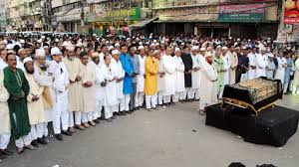
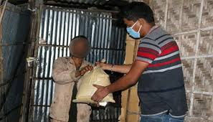
প্রতিবেশীর হক

Slide 12
মূল্যায়ন
প্রতিবেশী কারা?
কেন আমাদের মিলে মিশে থাকতে হয়?

Slide 13
বাড়ির কাজ
আত্মীয়তার সম্পর্ক ছিন্নকারীরা জান্নাতে প্রবেশ করতে পারবে না কোরআন হাদিদের আলোকে এর গুরুত্ব আলোচনা কর।

Slide 14
ধন্যবাদ
This Photo by Unknown Author is licensed under CC BY-SA

